Slide 1
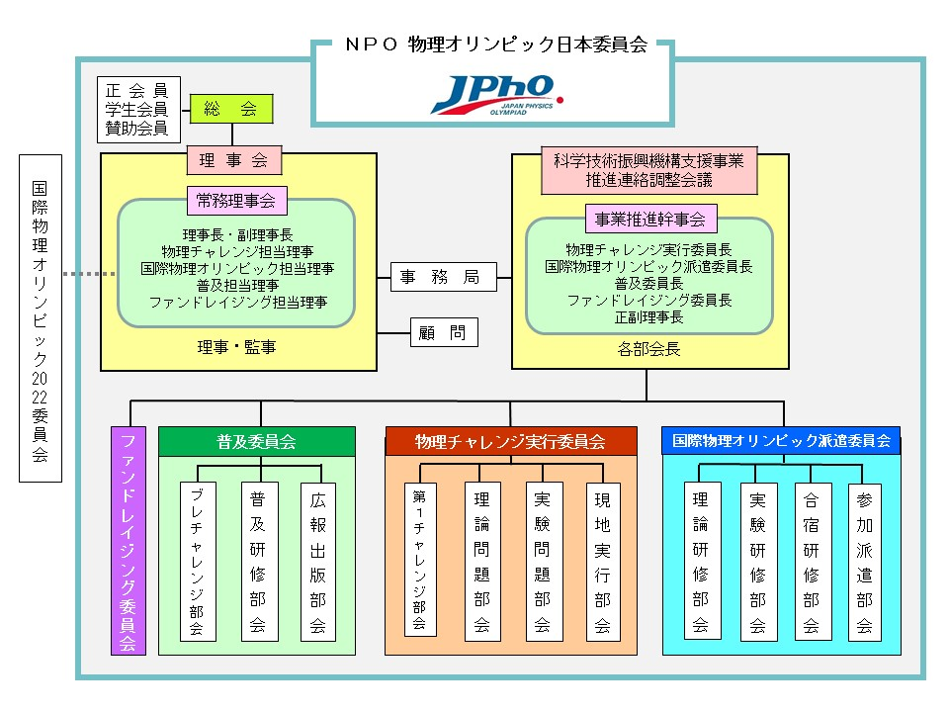
長谷川
杉山・興治
＋
北原・並木
岸澤・中屋敷
菊池
有山
北原
並木
岸澤
中屋敷
原田
大原
並木
並木
三間
長谷川
興治
杉山
松本
毛塚
中屋敷

